Slide 1
Uniform Resource Locator (URL)

Slide 2
Einige Grundlagen
Uniform Resource Locator (kurz: URL)
dt.: einheitlicher Ressourcenzeiger
werden oft auch als Internetadressen, Webadressen und Links bezeichnet
dient der Identifizierung und Lokalisierung einer Ressource (z.B. einer Website)
durch Definition einer Zugriffsmethode (z.B. ein Netzwerkprotokoll wie HTTP/HTTPS) und
durch die Angabe des Ortes der Ressource im Netzwerk

Slide 3
Der Aufbau von URLs
Schema
Schema-spezifischer Teil
https://www.beispiel.de/index.html?name=Ruben+Winkler&email=kontakt%40winkler-webdesign.com
Host
Pfad
Query

Slide 4
Der Aufbau von URLs: Schema
Schema
https://www.beispiel.de/index.html?name=Ruben+Winkler&email=kontakt%40winkler-webdesign.com
legt fest mit welcher Technik die nachfolgende Ressource angesprochen werden soll
HTTP/HTTPS (Webseiten)
FTP (Dateien)
mailto (E-Mails)
file (Dateien)
häufig ist Schema ein Netzwerkprotokoll (z.B. HTTP, HTTPS, FTP)

Slide 5
Der Aufbau von URLs: Schema-spezifischer Teil
Schema-spezifischer Teil
https://www.beispiel.de/index.html?name=Ruben+Winkler&email=kontakt%40winkler-webdesign.com
je nach Schema sind unterschiedliche Angaben erforderlich/möglich
Schema-spezifischer Teil beginnt fast immer mit //

Slide 6
Der Aufbau von URLs: Host
https://www.beispiel.de/index.html?name=Ruben+Winkler&email=kontakt%40winkler-webdesign.com
Host
Host kann notiert werden als:
Domain -> www.beispiel.de
IPv4-Adresse -> 192.168.0.1
IPv6-Adresse -> [2001:0db8:85a3:08d3::0370:7344]

Slide 7
Der Aufbau von URLs: Pfad
https://www.beispiel.de/index.html?name=Ruben+Winkler&email=kontakt%40winkler-webdesign.com
Pfad
Pfad zur gewünschten Ressource (z.B. Pfad durch die Verzeichnisstruktur des Zielservers)
Interpretation der gewählten Ressource ist Server-Voreinstellungen überlassen
z.B. wenn man nur auf www.beispiel.de geht wird bei meisten Servern www.beispiel.de/index.html aufgerufen (für Nutzer nicht ersichtlich)

Slide 8
Der Aufbau von URLs: Query
https://www.beispiel.de/index.html?name=Ruben+Winkler&email=kontakt%40winkler-webdesign.com
Query
Query (dt. Abfrage)
bei HTTP/HTTPS kann nach eigentlichem Ressourcenzeiger, getrennt durch ? ein Query-String folgen
es lassen sich zusätzliche Informationen übertragen
können dann server- oder clientseitig weiterverarbeitet werden

Slide 9
Der Query-String: name-value-Paare
name-value-Paar
name-value-Paar
https://www.beispiel.de/index.html?name=Ruben+Winkler&email=kontakt%40winkler-webdesign.com
name-value-Paare in der Form: name=value
es gibt einige besondere Zeichen:
name-value-Paare werden durch &-Zeichen aneinandergereiht
bestimmte Zeichen müssen in URLs umcodiert werden (hier: Leerstelle und @)

Slide 10
Der Query-String: Zeichenkodierung
https://www.beispiel.de/index.html?name=Ruben+Winkler&email=kontakt%40winkler-webdesign.com
einige Zeichen dürfen nicht in names und values im Query-String auftreten („reservierte Zeichen“)
reservierte Zeichen haben bestimmte Funktion und würden falsch interpretiert werden
reservierte Zeichen: / ? # [ ] @ : $ & ‘ ( ) * + , ; =
müssen kodiert werden
verboten in URLs: Leerzeichen
muss kodiert werden
nicht-reservierte Zeichen: A-Z a-z 0-9 - . _ ~

Slide 11
Der Query-String: reservierte Zeichen
https://www.beispiel.de/index.html?name=Ruben+Winkler&email=kontakt%40winkler-webdesign.com
reservierte Zeichen: / ? # [ ] @ : $ & ‘ ( ) * + , ; =
werden durch dreistellige Zeichenkombination ersetzt:
%40
Prozentzeichen
ASCII-Zeichen in hexadezimal Schreibweise

Slide 12
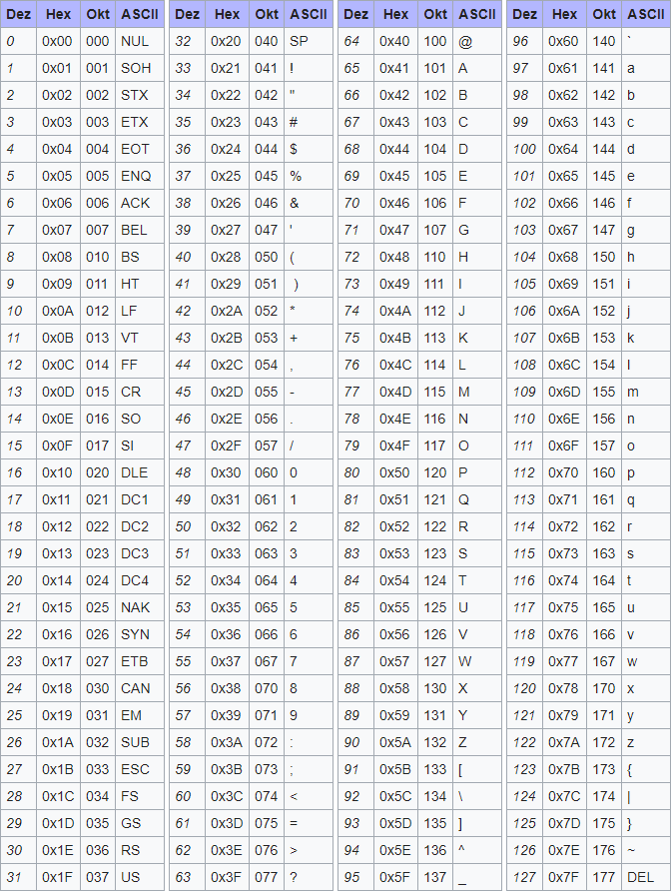
Der Query-String: ASCII-Zeichen
American Standard Code for Information Interchange (dt.: amerikanischer Standard-Code für Informationsaustausch)
Zeichen sind durchnummeriert in dezimal-, hexadezimal- und oktal-Schreibweise
reservierte Zeichen: / ? # [ ] @ : $ & ‘ ( ) * + , ; =
werden durch dreistellige Zeichenkombination ersetzt:
%40
Prozentzeichen
ASCII-Zeichen in hexadezimal Schreibweise

Slide 13
Der Query-String: Zeichenkodierung
Schema
name-value-Paar
name-value-Paar
https://www.beispiel.de/index.html?name=Ruben+Winkler&email=kontakt%40winkler-webdesign.com
Host
Pfad
Query
reservierte Zeichen:
/ | ? | # | [ | ] | @ | : | $ | & | ‘ | ( | ) | * | + | , | ; | =
%2F | %3F | %23 | %5B | %5D | %40 | %3A | %24 | %26 | %27 | %28 | %29 | %2A | %2B | %2C | %3B | %3D
Leerzeichen (Sonderfall):
Leerzeichen
+

